Slide 1
PMP
Ilgam Mindubaev, Oleksandr Makedonenko, Nikol Miřátská

Slide 2
Cvičení 1
Aplikace pro výpočet BMI

Slide 3
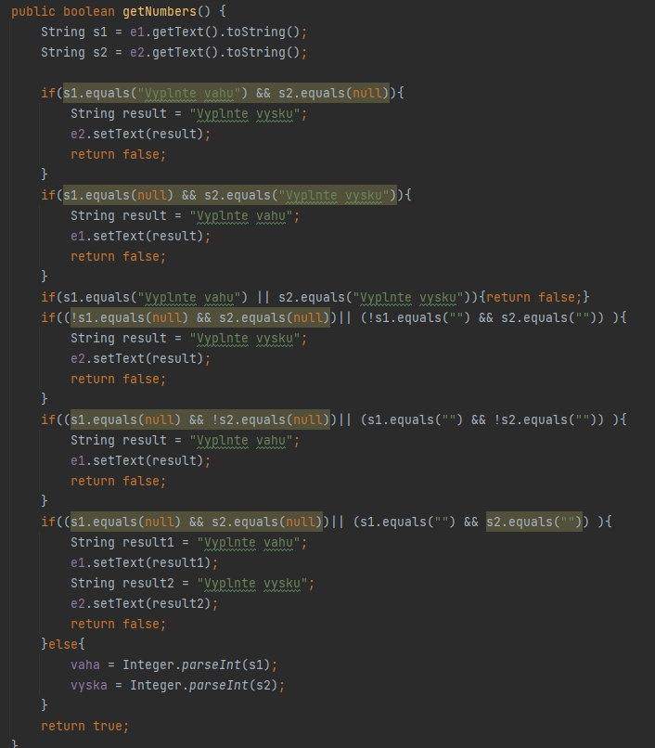
Metoda getNumbers() načte text zadaný do polí EditText jako řetězce pomocí metody getText().toString().
Provede několik kontrol vstupních řetězců, aby ověřila, zda jsou prázdné nebo zda obsahují určité zástupné hodnoty.
Pokud některá z kontrol selže, zobrazí se chybové hlášení a metoda vrátí hodnotu false.
Pokud vstupní řetězce projdou všemi kontrolami, jsou převedeny na čísla pomocí Integer.parseInt().

Slide 4
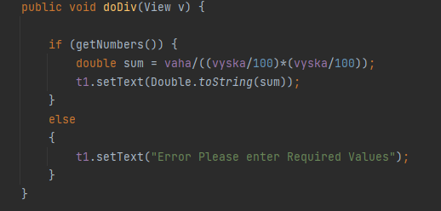
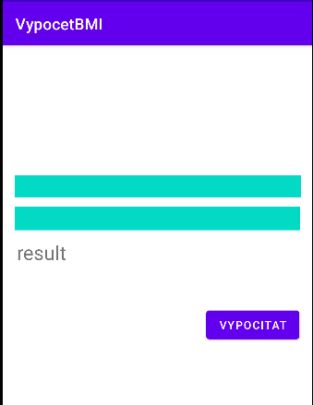
Metoda doDiv() zavolá metodu getNumbers() pro získání vstupních hodnot a provede operaci dělení.
Pokud metoda getNumbers() vrátí hodnotu true, vypočítá se výsledek a zobrazí se v TextView pomocí metody setText().
Pokud metoda getNumbers() vrátí false, zobrazí se chybová zpráva.

Slide 5
Cvičení 2
Aplikace pro porovnání cen

Slide 6
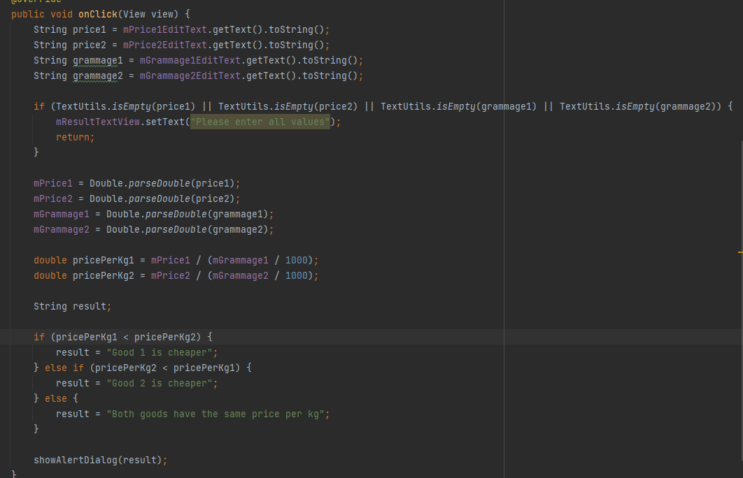
Pomocí metody getText().toString() se načtou hodnoty zadané do polí EditText pro cenu a gramáž dvou zboží.
Funkce kontroluje, zda některé z polí není prázdné, pomocí metody TextUtils.isEmpty(). Pokud je některé z polí prázdné, tak se zobrazí chybové hlášení.
Pokud mají všechna pole hodnoty, funkce je pomocí metody Double.parseDouble() rozebere na datové typy double a přiřadí je proměnným mPrice1, mPrice2, mGrammage1, a mGrammage2.
Program pak vypočítá cenu za kilogram pro obě zboží vydělením ceny gramáží.
Na základě vypočtených hodnot ceny za kilogram funkce určí, které zboží je levnější, nebo zda mají stejnou cenu. Podle toho vygeneruje zprávu s výsledkem.
Výsledná zpráva je předána funkci showAlertDialog(), která zobrazí AlertDialog s výslednou zprávou.

Slide 7
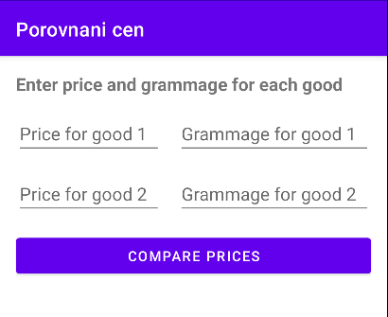
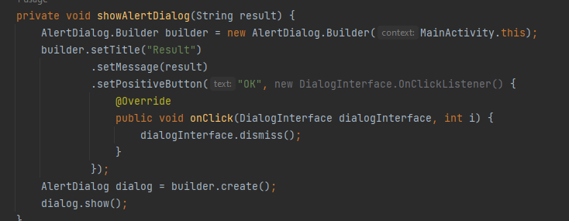

Slide 8
Cvičení 3

Slide 9
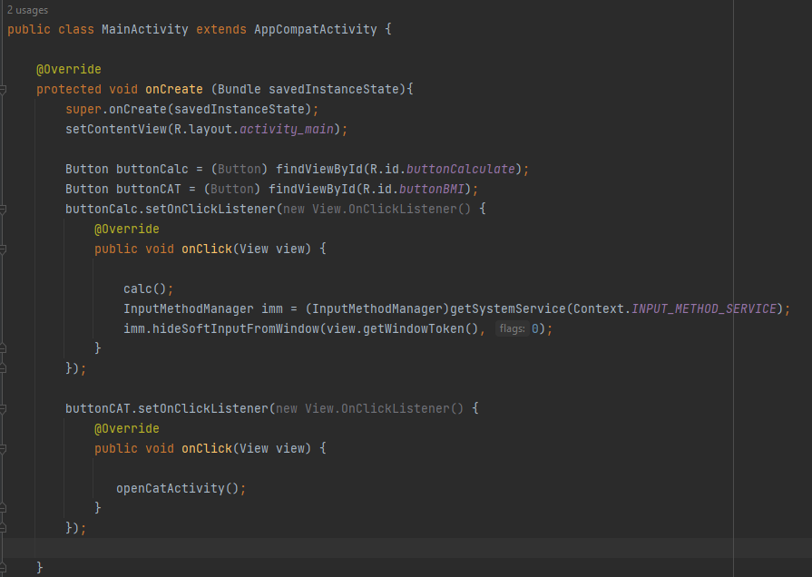

Slide 10
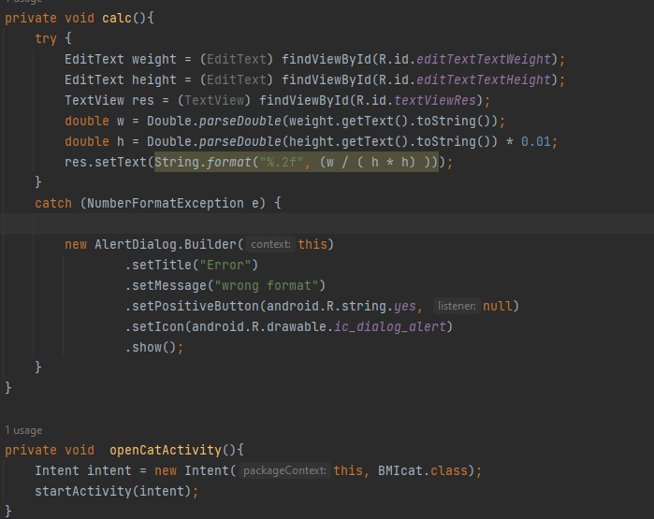
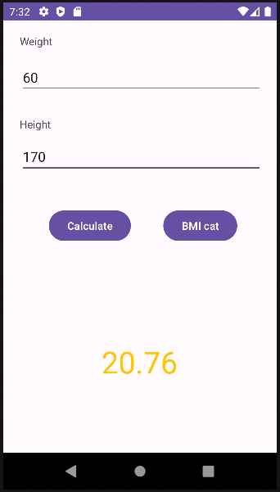
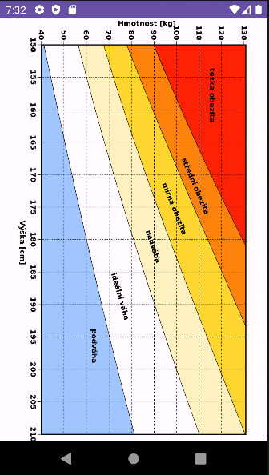

Slide 11
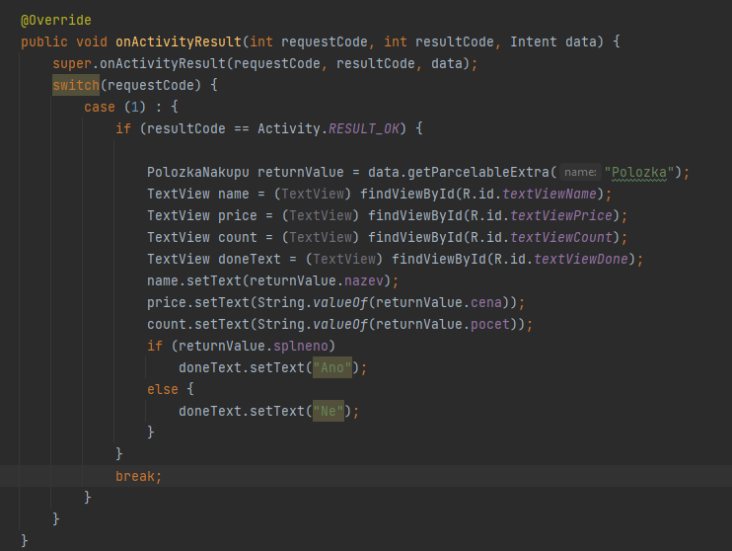
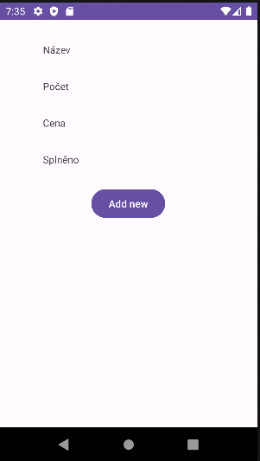

Slide 12
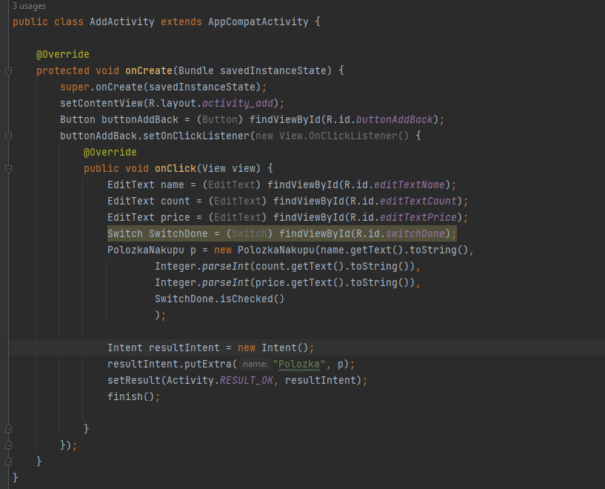
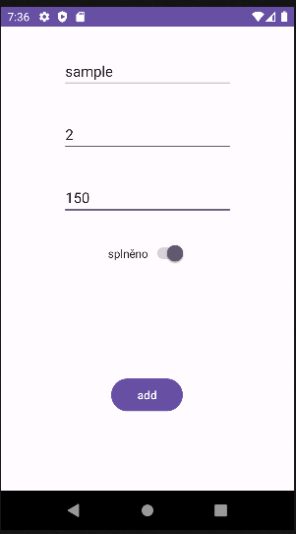
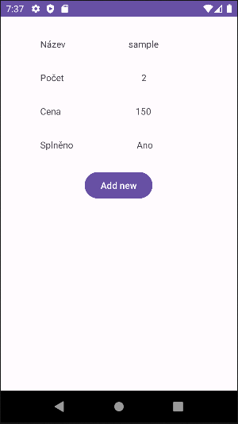

Slide 13
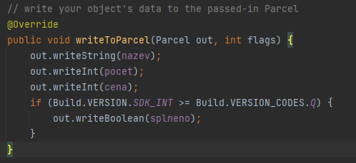
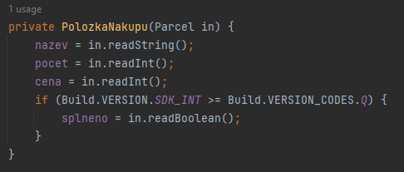

Slide 14
Cvičení 4
Aplikace pro porovnání cen + write a read

Slide 15
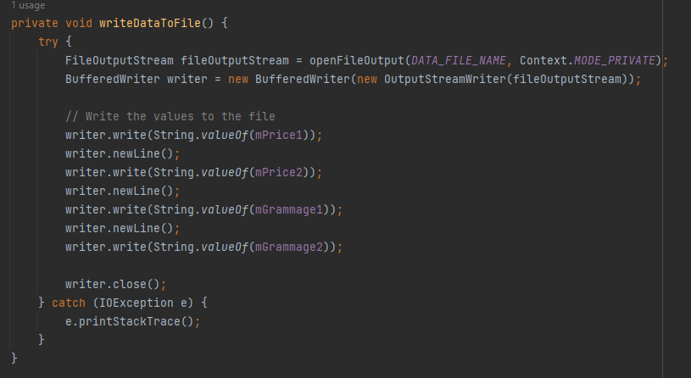
Pomocí metody openFileOutput() se otevře soubor, který vrátí objekt FileOutputStream. Soubor je vytvořen nebo přepsán, pokud již existuje.
Poté se vytvoří objekt BufferedWriter předáním nového objektu OutputStreamWriter s parametrem FileOutputStream. Což umožní zapisovat do souboru.
Hodnoty mPrice1, mPrice2, mGrammage1, a mGrammage2 se do souboru zapíší pomocí metody write(). Každá hodnota je zapsána na samostatný řádek pomocí metody newLine().
Nakonec je BufferedWriter uzavřen. Data jsou zapsána do souboru s názvem "data.txt" v interním úložišti aplikace.

Slide 16
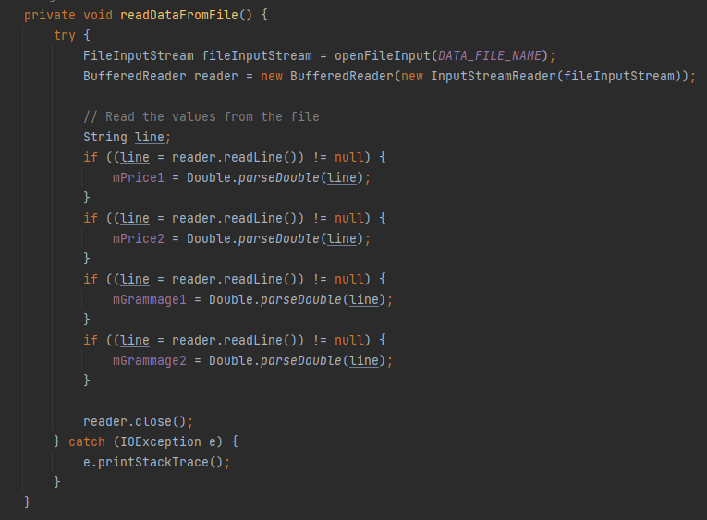
Pomocí metody openFileInput() se otevře soubor, který vrátí objekt FileInputStream.
Poté se vytvoří objekt BufferedReader předáním nového objektu InputStreamReader s parametrem FileInputStream. Což umožní číst znaky ze souboru.
Hodnoty mPrice1, mPrice2, mGrammage1, a mGrammage2 jsou načteny ze souboru pomocí metody readLine().
Přečtené hodnoty jsou poté analyzovány na příslušné datové typy a přiřazeny příslušným proměnným.
Poté se BufferedReader uzavře.
Data jsou načtena ze souboru s názvem "data.txt" v interním úložišti aplikace. Pokud soubor neexistuje nebo dojde k chybě při čtení souboru, použijí se výchozí hodnoty proměnných.

